Slide 1



ჯანმრთელობის დაცვის ერთიანი საინფორმაციო სისტემა
აშშ საერთაშორისო განვითარების სააგენტოს „ჯანდაცვის სისტემის განმტკიცების პროგრამა”
ნოემბერი, 2014 წ.

Slide 2
შეხვედრის მიზანი
შჯსდს და პროცესში ჩართული მხარეების ინფორმირება
წინაპირობები ჯდესს მართვაში გადასაცემად
ჯდესს მნიშვნელობა
სისტემის გადაბარების სცენარები

Slide 3
პრეზენტაციის თემები
ნაწილი I: ჯანმრთელობის დაცვის ერთიანი საინფორმაციო სისტემის ზოგადი მიმოხილვა
ნაწილი II: ჯანმრთელობის დაცვის ერთიანი საინფორმაციო სისტემის (ჯდესს) მდგრადობის უზრუნველყოფის საკითხები
ნაწილი III: გადაბარების სამოქმედო გეგმა

Slide 4
ნაწილი I:
ჯანმრთელობის დაცვის ერთიანი საინფორმაციო სისტემის ზოგადი მიმოხილვა

Slide 5
,,ჯანდაცვის სისტემის განმტკიცების პროგრამის” შესახებ
აშშ-ის საერთაშორისო განვითარების სააგენტოს ,,ჯანდაცვის სისტემის განმტკიცების პროგრამა” (ოქტომბერი 2009 - სექტემბერი 2015)
პროექტი
ხარისხიან სამედიცინო სერვისებზე საქართველოს მოსახლეობის გეოგრაფიული და ფინანსური ხელმისაწვდომობის ზრდა, სახელმწიფო და კერძო სექტორების გაძლიერების მეშვეობით
მისია
მთავარი პროდუქტი
ჯანმრთელობის დაცვის ერთიანი საინფორმაციო სისტემა (HMIS)
Notes:
თუმცა, აღსანიშნავია რომ პროგრამის მისია და პორტფელი ბოლო წლების განმავლობაში მნიშვნელოვნად შეიცვალა, მას მერე რაც ჯანდაცვის ერთიანი საინფორმაციო სისტემის დანერგვა იქცა სამინისტროს პრიორიტეტად. პროგრამამ უპასუხა ამ მოთხოვნას და დღესდღეობით აქტივობების დაახლოებით 90 % სრულად საინფორმაციო სისტემების განვითარებაა

Slide 6
ჯდესს: შექმნის ფაზები
თებერვალი, 2011
ჯდესს-ის კონცეფციის შემუშავება და შეთანხმება - თებერვალი, 2011 წ.
აპრილი, 2011
პირველი პროდუქტი: ”შემთხვევების რეგისტრაციის მოდულის” გაშვება - აპრილი, 2011 წ.
ოქტომბერი, 2014
ოქტომბერი, 2014 წ. - სულ შემუშავებულია: 31 მოდული, მ.შ. ფუნქციონირებს - 28 1 პილოტირების და 2 დეველოპმენტის ეტაპზე

Slide 7
ჯანმრთელობის დაცვის ერთიანი საინფორმაციო სისტემის მიზანი
სისტემის სარგებელი
ინფორმირებული გადაწყვეტილებების მიღება
ერთიანი სტანდარტები
ინფორმაციის გაცვლა რეალურ დროში
სარწმუნო ინფორმაცია
სტატისტიკა და ანალიზი
პროცესების სტანდარტიზაციისა და გამჭვირვალობის, მათ შორის მომსახურების ხარისხის, უზრუნველყოფა
ჯანმრთელობის დაცვის პროგრამების ეფექტურობის და კონტროლის გაუმჯობესება, ადმინისტრაციული ხარჯების შემცირება

Slide 8
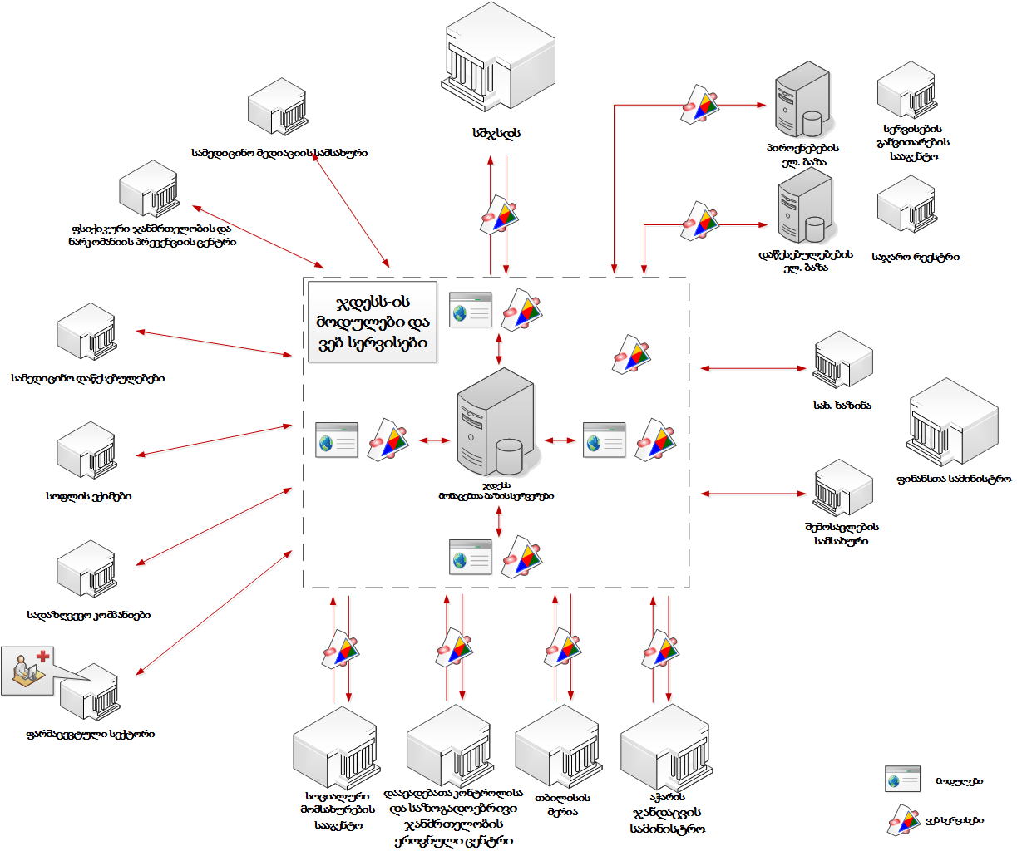
ჯდესს-ის სტრუქტურა და ინფორმაციული ნაკადები

Slide 9
ჯდესს-ის მოდულები
2014 წლის 22 ოქტომბრის მდგომარეობა
მიმართვების ადმინისტრირების მოდული
184,822 მიმართვა
სამედიცინო შემთხვევების რეგისტრაციის მოდული
1,063,317 შემთხვევა
ელექტრონული ანგარიშგების მოდული სამედიცინო დაწესებულებებისთვის
37,206 შესრულება
ელექტრონული ანგარიშგების მოდული სადაზღვევო კომპანიებისთვის
ჯანმრთელობის დაცვის პროგრამების ფინანსური მართვის მოდული
289,142,147 ლარი
საინფორმაციო პორტალი (Cloud)
1763 დაწესებულება / 494,842 ატვირთული ფასი

Slide 10
ჯდესს-ის მოდულები
2014 წლის 22 ოქტომბრის მდგომარეობა
სამედიცინო სერვისებით მოსარგებლეთა რეგისტრაციის მოდული
საყოველთაო - საბაზისო პაკეტი
საყოველთაო - მიზნობრივი პაკეტი
საყოველთაო - ასაკობრივი ჯგუფები
საყოველთაო - ვეტერანები
საყოველთაო - მინიმალური პაკეტი
ფსიქიატრია
დიაბეტის მართვა
აივ - ინფექცია / შიდსი
ნარკომანია
ზოგადი ამბულატორია
სოფლის ექიმი
1,654,283 ბენეფიციარი
527,595 ბენეფიციარი
596,029 ბენეფიციარი
20,848 ბენეფიციარი
15,347 ბენეფიციარი
32,741 ბენეფიციარი
708 ბენეფიციარი
971 ბენეფიციარი
1,890 ბენეფიციარი
25,592 ბენეფიციარი
1,259,283 ბენეფიციარი

Slide 11
ჯდესს-ის მოდულები
2014 წლის 22 ოქტომბრის მდგომარეობა
დიალიზის მართვა
მედიკამენტების ადმინისტრირების მოდული
ლიმიტების მართვის ბაზა (Medical Data)
Messageing
Log Data
დაზღვეულთა მონაცემთა ბაზა
სამედიცინო კლასიფიკატორები
3073 ბენეფიციარი
48,137 რეცეპტი
პიროვნებების წლიური და/ან შემთხვევის ფარგლებში ანაზღაურებადი მაქსიმალური თანხის კონტროლი განმახორციელებლის მხრიდან
მოდულებს შორის ინფორმაციის მიმოცვლის შუალედური სერვისი
ბაზა რომელშიც აღირიცხება მომხმარებელების მხრიდან განხორციელებული ნებისმიერი მოქმედება
289,142,147 ლარი

Slide 12
ჯდესს-ის მოდულები
2014 წლის 22 ოქტომბრის მდგომარეობა
იმუნიზაცია / ვაქცინაცია
მარაგების მართვის მოდული
სამედიცინო მედიაციის მოდული
სამედიცინო პერსონალის სერტიფიცირებისა და აკრედიტაციის მოდული
სამედიცინო დაწესებულებების ლიცენზირებისა დანებართვების მოდული
ფარმაცევტული პროდუქტების მოდული
ფარმაცევტული და სააფთიაქო დაწესებულებების მოდული
ჯანმრთელობის დაცვის ერთიანი საინფორმაციო სისტემის პორტალი
3,069,364 - აცრა; 62,693 - ბენეფიციარი
7,000 ტრანზაქცია
23,239 განაცხადი
40,325 სამედიცინო პერსონალი
1,575 სამედ.დაწესებულება
10,779 ფარმაცევტული პროდუქტი
4,170 გარმაცევტული დაწესებულება
პორტალი სადაც განთავსებულია ყველა HMIS მოდული
289,142,147 ლარი

Slide 13
ჯდესს-ის მოდულები
2014 წლის 22 ოქტომბრის მდგომარეობა
სასწრაფოების პორტალი
ფოსპიტალიზაციის რეგიონალიზაციის გეგმა
ინფექციურ დაავადებათა მონიტორინგი და მართვა (ტუბი)
ანალიტიკური ინსტრუმენტი
მომხმარებელთა მართვის მოდული
დაბადება / გარდაცვალების მოდული
ნარკომანიის მოდული
Common Data
საყოველთაოს სანალიტიკური ბაზები
111 სასწრაფო
განხორციელდა ჯანდაცვის დეპარტამენტის თხოვნით (JSI)
46,346 ბენეფიციარი
8,572 მომხმარებელი და 23,000 როლი
მოდული რომელშიც თავმოყრილია ყველა მონაცემი, რომლებიც საერთოა HMIS მოდულებისთვის
ანალიტიკური ბაზა სხვადასხვა სტატისტიკის ამოსაღებად
289,142,147 ლარი

Slide 14
ჯდესს: ჩართული მხარეები
საქართველოს შრომის, ჯანმრთელობისა და სოციალური დაცვის სამინისტრო
სოციალური მომსახურების სააგენტო
დაავადებათა კონტროლის ეროვნული ცენტრი
სამედიცინო მედიაციის სამსახური
სამედიცინო საქმიანობის რეგულირების სააგენტო
ამბულატორიული ტიპის დაწესებულებები
სტაციონარული ტიპის დაწესებულებები
სოფლის ექიმები
საქართველოს ფინანსთა სამინისტრო - სახელმწიფო ხაზინა/საბაჟო დეპარტამენტი
სადაზღვევო და ფარმაცევტული ინდუსტრიები
მოქალაქეები
თბილისის მერია
სასჯელააღსრულებისა და პრობაციის სამინისტრო
ნარკომანიის ცენტრი
აჭარის ჯანდაცვის სამინისტრო

Slide 15
ჯდესს-ის შედეგები????
მოდულები გამოიყენება მთელი ქვეყნის მასშტაბით
ინფორმაციის მიმოცვლა ხდება რეალურ დროში
ინფორმაციის მიმოცვლა ხდება ვებ-სერვისების მეშვეობით
სისტემას ჰყავს 8 000 უნიკალური მომხმარებელი
სისტემას აქვს 23 000-ზე მეტი როლი
სისტემბის ვიზიტორების რიცხვი არის ????

Slide 16
ჯდესს-ის დღის წესრიგში რა ამოცანების
რეალიზება შეიძლება დადგეს
სოციალურ საინორმაციო სისტემასთან ინტეგრაცია
ელექტრონულ სამედიცინო ჩანაწერებთან ინტეგრაცია
ელექტრონული რეცეპტის მოდიფიცირება და მისი განვრცობა ქვეყნის მასშტაბით
სამედიცინო დაწესებულებების ჩართვა მიმართვების ადმინისტრირების მოდულში
მოქალაქეთათვის მოქნილი საძიებო პორტალის შექმნა
საყოველთაო ჯანდაცვის პროგრამაში ცვლილებებისა და დამატებების შესაბამისად, ელექტრონულ მოდულში სათანადო პრინციპული ცვლილებების განხორციელება

Slide 17
ნაწილი II:
ჯანმრთელობის დაცვის ერთიანი საინფორმაციო სისტემის (ჯდესს) მდგრადობის უზრუნველყოფის საკითხები

Slide 18
სცენარი - I ჯდესს მართვისათვის მომსახურების შესყიდვა შჯსდს მიერ
სახსრების მობილიზება
დადგენილების ცვლილება
სხვადასხვა წყაროებიდან თანხების კონსოლიდირება
თანხების გადანაწილება უწყებებს შორის

Slide 19
სცენარი - I საკადრო და ფინანსური რესურსი
საკადრო რესურსი |  | ფინანსური რესურსი
პროექტის მენეჯერი |  | ხელფასები - საშემოსავლო გადასახადის ჩათვლით | 600 000 $
ბიზნეს ანალიტისკოსი/ კოორდინატორი |  | ადმინისტრაციული ხარჯი ზედნადები | 100 000 $
მთავარი დეველოპერი |  | დამატებითი ღირებულების გადასახადი | 126 000 $
დეველოპერი
ბაზის ადმინისტრატორი
დიზაინერი
ტესტერი
სულ |  | სულ | 826 000 $

Slide 20
სცენარი - II ჯდესს მართვა შჯსდს მიერ
შიდა საკადრო რესურსის გადამზადება / აყვანა
საკადრო რესურსის შესაბამისი ანაზღაურების უზრუნველყოფა

Slide 21
სცენარი - II საკადრო და ფინანსური რესურსი
საკადრო რესურსი |  | ფინანსური რესურსი
პროექტის მენეჯერი | 1 | ხელფასები - საშემოსავლო გადასახადის ჩათვლით | 600 000 $
ბიზნეს ანალიტისკოსი/ კოორდინატორი | 3 | ადმინისტრაციული ხარჯი ზედნადები | 25 000 $
მთავარი დეველოპერი | 1 | დამატებითი ღირებულების გადასახადი | 0 $
დეველოპერი | 8
ბაზის ადმინისტრატორი | 1
დიზაინერი | 1
ტესტერი | 1
სულ | 16 | სულ | 625 000 $

Slide 22
სცენარი - III ჯდესს მართვა შჯსდს მიერ
სსიპ შექმნა
საკადრო რესურსის შესაბამისი ანაზღაურების უზრუნველყოფა
სხვადასხვა დაფინანსების მოპოვება
სხვადასხვა ადმინისტრაციული ხარჯის გაწევა
საკადრო რესურსის გადამზადება / აყვანა

Slide 23
სცენარი - III საკადრო და ფინანსური რესურსი
საკადრო რესურსი |  | ფინანსური რესურსი
პროექტის მენეჯერი | 1 | ხელფასები - საშემოსავლო გადასახადის ჩათვლით | 600 000 $
ბიზნეს ანალიტისკოსი/ კოორდინატორი | 3 | ადმინისტრაციული ხარჯი ზედნადები | 300 000 $
მთავარი დეველოპერი | 1 | დამატებითი ღირებულების გადასახადი | 0 $
დეველოპერი | 8
ბაზის ადმინისტრატორი | 1
დიზაინერი | 1
ტესტერი | 1
სულ | 16 | სულ | 900 000 $

Slide 24
ნაწილი III :
გადაბარების სამოქმედო გეგმა

Slide 25
ჯდესს-ის გადაბარების აქტივობები და ვადები
აქტივობები | პერიოდები / ვადები
გადაწყვეტილება სცენარის ასარჩევად | 1 – 2 ნოემბერი
პროცესის კოორდინატორის დანიშვნა სამინისტროს მხრიდან | 1 – 2 ნოემბერი
სამომხმარებელო დოკუმენტაციის მომზადება | ნოემბერი / დეკემბერი, 2014
ტექნიკური დოკუმენტაციის მომზადება | ნოემბერი / დეკემბერი, 2014
სახელფასო ანაზღაურების საკითხების დარეგულირება | ნოემბერი, 2014
სსიპ-ს შექმნა | ნოემბერი / დეკემბერი, 2014

Slide 26
ჯდესს-ის გადაბარების აქტივობები და ვადები
აქტივობები | პერიოდები / ვადები
ხარჯების ბიუჯეტში გათვალისწინება | ნოემბერი, 2014
მომსახურების შესყიდვების პროცედურები | იანვარი / თებერვალი, 2015
სსიპ-ის ან დეპარტამენტის აღჭურვა | ნოემბერი / დეკემბერი, 2014
კადრების აყვანა | ნოემბერი, 2014 - იანვარი, 2015
კადრების მომზადება | დეკემბერი, 2014 - მაისი, 2015
ეტაპობრივი გადაბარება | იანვარი / მაისი, 2015
საპორტი | 2015 წლის აგვისტომდე
სუპერვიზია | 2015 წლის აგვისტომდე

Slide 27
ჯსგპ-ის როლი სისტემის მართვაში
შჯსდს დაკვეთის შესაბამისად სხვადასხვა მოდულების შექმნა
სისტემის და მისი ცალკეული კომპონენტების მუდმივი განახლება ბიზნეს პროცესების პარალელურად
სისტემის მუდმივი ტექნიკური განახლება
სისტემის გამართულად მუშაობაზე მუდმივი მონიტორინგი
სისტემის მომხმარებლებისთვის ტექნიკური დახმარების გაწევა

Slide 28
ჯდესს-ის არ გადაბარების მოსალოდნელი შედეგები
მოდულების ტექნიკური მხარდაჭერის გარეშე დარჩენა
სახელმწიფო პოლიტიკის მოთხოვნების შესაბამისად სისტემაში ცვლილებების შეტანის შეფერხება
ტექნიკური საშუალებების არქონის გამო ჩართული მხარეების მიერ ნაკისრი ვალდებულებების არასრულად შესრულება
სამედიცინო დაწესებულებების სამუშაო პროცესის შეფერხება
მოქალაქეების მხრიდან სამედიცინო სერვისების მიღების შეფერხება

Slide 29
სხვა ელექტრონული პროდუქტების მაგალითი
შესაბამისი ტექნიკური კადრების არ არსებობა
სისტემის მორალურად და ტექნიკურად დაძველება
შესაბამისი მხარეების მიერ სისტემის ფუნქციონირებისთვის საჭირო მხარდაჭერის არ არსებობა

Slide 30

ehealth.moh.gov.ge
საკონტაქტო ინფორმაცია:
ალექსანდრე ტურძილაძე, პროგრამის დირექტორი – aturdziladze@hssp.org.ge / (995) 593 22 62 26
ქეთევან თათოშვილი, პროგრამის დირექტორის მოადგილე - ktatoshvili@hssp.org.ge / (995) 577 73 15 60

